Slide 1
GEOSTORIA DELL’IRAN contemporaneo: LA MONARCHIA PAHLAVI

Slide 2
PRESENTAZIONE
Questo laboratorio sulla Geostoria dell’Iran contemporaneo è stato suddiviso in due parti corrispondenti ai due periodi che hanno contraddistinto la storia dell’Iran dagli inizi del ‘900 ai giorni nostri: La monarchia Pahlavi e La repubblica islamica.
Data l’ampia mole dei documenti da esaminare, il laboratorio può essere svolto come attività di gruppo. In questo caso, la classe andrebbe suddivisa in gruppi a ognuno dei quali dovrebbe essere assegnato un argomento su cui lavorare. Alla fine, ogni gruppo potrebbe presentare all’intera classe i risultati del proprio lavoro (l’esposizione dovrebbe essere facilitata dalla proiezione delle slide contenenti i documenti analizzati con le domande che sono servite da guida).
Una diversa modalità è quella dell’attività individuale. In questo caso, potrebbe essere opportuno, per evitare tempi di lavoro troppo lunghi, fare una selezione degli argomenti da affrontare.
Nelle slide per il docente vengono fornite le risposte che gli alunni dovrebbero dare (parole in azzurro) e le evidenziazioni che dovrebbero inserire nel testo. Possono essere utilizzate nel momento della verifica del lavoro svolto dagli alunni.
classeattiva.jimdofree.com Alberto Staderini

Slide 3
indice 1. REZA KHAN PAHLAVI [pag. 5] 2. MUHAMMAD REZA PAHLAVI [pag.12] - LA SOCIETA’ [PAG. 13] - LA “RIVOLUZIONE BIANCA” [PAG. 18] - UNO SVILUPPO ECONOMICO SQUILIBRATO [PAG. 27] - UN MONARCA ASSOLUTO [PAG. 30] - LA SAVAK [PAG. 33] - LE RELAZIONI INTERNAZIONALI [PAG. 35] - LE SPESE MILITARI [PAG. 38] - LA CORRUZIONE [PAG. 41] - LA FUGA DEI CERVELLI [PAG. 43]

Slide 4
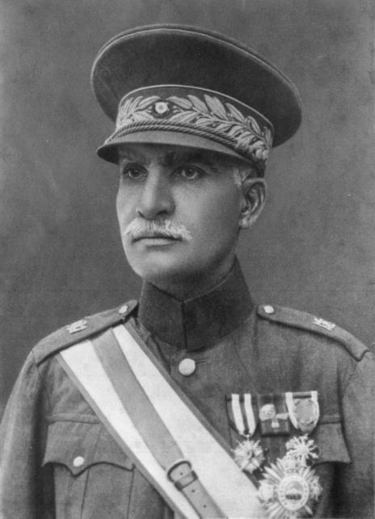
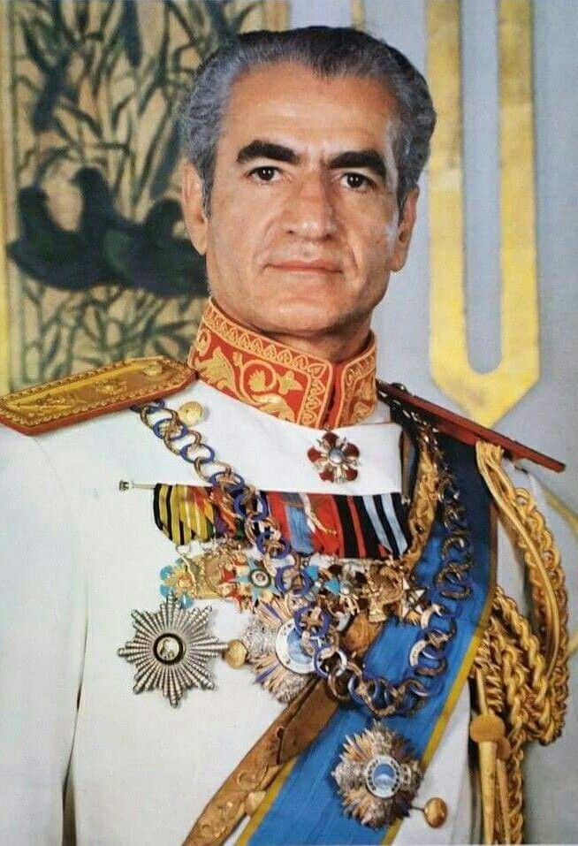
LA DINASTIA PAHLAVI 1921 - 1979
Nel 1921, appoggiato dai militari, Reza Khan spodestò l’ultimo scià dei Qagiar, inaugurando la dinastia dei Pahlavi . Abolì i diritti feudali, restaurò l’autorità del governo centrale e promosse una massiccia campagna di modernizzazione ma non riuscì a sottrarre la Persia ‒ dal 1935 Iran ‒ alle ingerenze delle potenze straniere.
Nel 1941 egli abdicò in favore del figlio Muhammad Reza Pahlavi, che rimase al potere sino alla rivoluzione islamica del 1979. In questo lungo periodo lo scià si legò agli Stati Uniti e agli interessi delle compagnie petrolifere occidentali; impresse un crescente carattere autoritario al proprio regime e diede avvio, al principio degli anni Sessanta, a un ampio programma di modernizzazione economica e sociale (la cosiddetta rivoluzione bianca) che tuttavia non smantellò le strutture autoritarie del regime e non sciolse i grandi nodi dello sviluppo dell'Iran.
Reza Khan Pahlavi
Muhammad Reza Pahlavi

Slide 5
Reza khan pahlavi

Slide 6
Reza Khan intraprese un'ambiziosa opera di modernizzazione dell'Iran. Venne dato impulso allo sviluppo dell'industria pesante e delle infrastrutture, con la costruzione di un sistema ferroviario nazionale; venne potenziato l'apparato burocratico dello Stato e migliorati i sistemi giudiziario e sanitario; vennero promossi i costumi occidentali e la parità sociale per le donne.
da Wikipedia Dinastia Pahlavi
Una volta giunto al potere, quale obiettivo perseguì Reza Khan? Rispondi evidenziando nel testo l’informazione principale.
Per lo shah fu chiaro fin da subito quanto potesse essere determinante realizzare la più straordinaria infrastruttura del tempo, la ferrovia nazionale, non solo un vantaggio economico ma un ‘simbolo’ della lotta all’arretratezza del Paese, dal momento che proprio l’assenza di un sistema di trasporto efficiente era causa principale della povertà degli iraniani. L’economia iraniana, quando Reza Shah divenne re, si basava sull’agricoltura di sussistenza proprio a causa del fatto che al tempo non vi era ancora un efficiente sistema stradale; un quinto della popolazione abitava in città, un altro quinto era rappresentato dalle tribù nomadi, il restante viveva nei tanti villaggi poveri privi di ogni infrastruttura.
da G. Schweizer I persiani
Perché era importante realizzare la ferrovia nazionale? Rispondi evidenziando nel testo l’informazione principale.
Lo sviluppo industriale fu accompagnato da una crescita del numero degli operai. Quest’ultimi provenivano dalle regioni rurali e la loro immigrazione nelle città, dove erano concentrati gli impianti industriali, contribuì alla crescita della popolazione urbana.
da F. Sabahi Storia dell’Iran
Quale conseguenza ebbe lo sviluppo industriale per la popolazione? Rispondi evidenziando nel testo l’informazione principale.

Slide 7
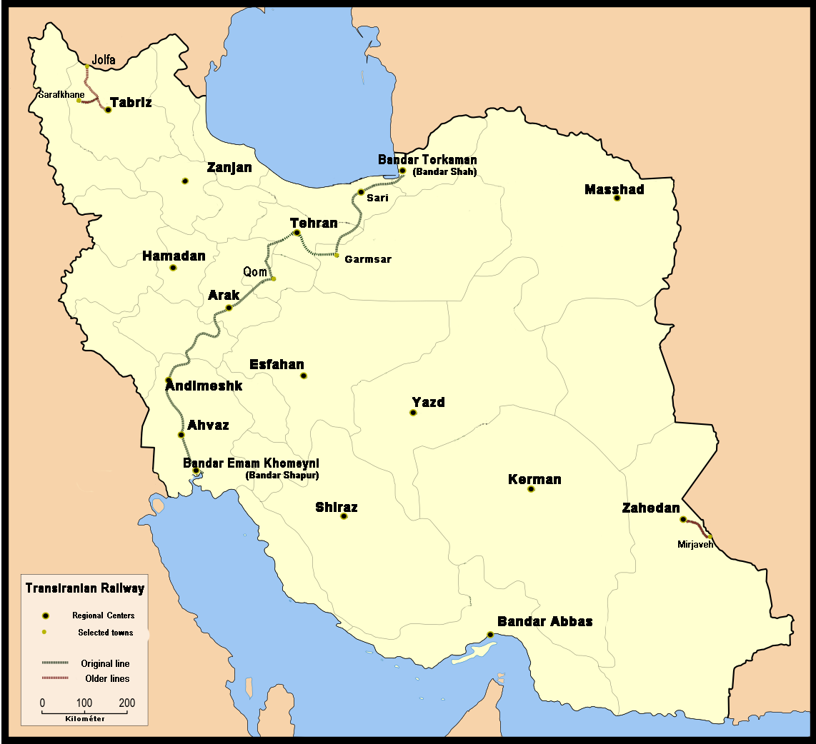
La ferrovia trans-iraniana nel 1938

Slide 8
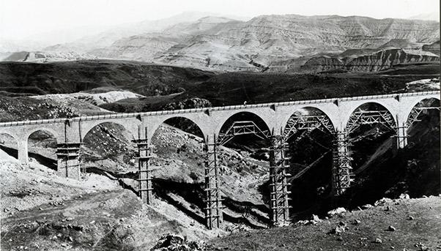
La ferrovia Transiraniana non è solo l’esempio dello sviluppo di una nazione, ma anche di abilità ingegneristica. Il progetto visionario, che ha richiesto oltre dieci anni per essere completato, taglia l’Iran dal Nord al Sud attraverso alcuni dei territori più vari e spesso pericolosi. Gli operai che l’hanno costruita hanno dovuto affrontare paludi malariche, montagne ripide, immensi altipiani, valli profonde, deserti roventi e vaste pianure.

Slide 9
Contemporaneamente il nuovo scià operò per indebolire il potere del clero: tolse ai religiosi il monopolio dell'istruzione con l'istituzione della scuola pubblica statale e li bandì dai tribunali istituendo un sistema giudiziario laico. Ma la misura che colpì più duramente i religiosi fu probabilmente il decreto del 1939 con cui lo Stato si appropriò delle loro proprietà terriere e delle loro fondazioni. Gli ulema persero così, oltre alle prerogative legali e sociali, anche una base economica fondamentale.
da Wikipedia Dinastia Pahlavi
Quale politica seguì Reza Khan nei confronti del clero ? Con quali provvedimenti? Rispondi evidenziando nel testo le informazioni principali..
Reza Khan aumentò il proprio patrimonio fondiario espropriando le proprietà di latifondisti accusati di avere tradito il nuovo ordine e rinunciò ad attuare una riforma agraria a vantaggio dei piccoli contadini, al contrario, egli espropriò improvvisamente i contadini di oltre duemila paesi, senza alcun rispetto per le leggi vigenti, trasformando 235.000 persone in schiavi al suo servizio, senza alcun diritto.
Dove finì tanta ricchezza? I depositi nelle banche straniere furono lasciati agli eredi, mentre le proprietà servirono sia a finanziare la costruzione di palazzi, alberghi, casinò e la creazione di fondazioni e società, sia a pagare stipendi e appannaggi all’entourage del sovrano.
da F. Sabahi Storia dell’Iran
In che modo Reza Khan aumentò il proprio patrimonio fondiario? Come lo utilizzò? Rispondi evidenziando nel testo le informazioni principali..

Slide 10
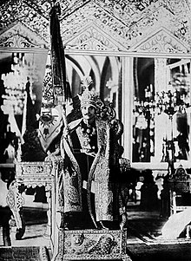
Evidenzia l’informazione principale e scrivi la relativa domanda
Creò uno Stato autoritario mettendo fuori legge partiti e sindacati e chiudendo i giornali indipendenti. Lasciò in vita il parlamento, istituito nel 1907, ma gli tolse il diritto di legiferare. I deputati dovevano soltanto confermare a livello formale le decisioni dello schah.
da G. Schweizer I persiani
Che tipo di Stato creò Reza Khan ?
Reza Shah Pahlavi nel giorno della sua incoronazione.

Slide 11
Reza Khan non si preoccupò dell’ostilità delle gerarchie religiose. Comandava un esercito moderno che era in grado di reprimere velocemente e spietatamente ogni rivolta. Inoltre reputava che gli ajatollah non fossero capaci di organizzare la ribellione di centinaia di migliaia o di milioni di persone.
Fu abbattuto lo stesso. Non dal suo popolo, ma dagli Inglesi e dai Sovietici. Lo scià era diventato un personaggio scomodo soprattutto per il governo di Londra, dato che si era attorniato di consiglieri tedeschi e aveva licenziato gli Inglesi. Oltre a ciò, aveva sempre testardamente preteso che l’Iran sfruttasse da sé i propri giacimenti petroliferi. Così facendo, infrangeva una legge non scritta perché l’Inghilterra non era disposta a mettere in discussione il proprio monopolio sui giacimenti petroliferi, i cui proventi finivano in gran parte nelle casse della British Oil Company ma anche in quelle del governo britannico.
Nell’agosto del 1941, due mesi dopo l’inizio della campagna hitleriana contro la Russia durante la seconda guerra mondiale, l’Inghilterra e l’Unione sovietica invasero l’Iran che, nonostante le sue aperte simpatie per la Germania, si era dichiarato neutrale. Il 16 settembre dello stesso anno Reza Pahlavi abdicò in favore di suo figlio Mohammed Reza Pahlavi che, dopo aver stipulato con le potenze occupanti un trattato di alleanza e di mutua assistenza, dichiarò guerra alla Germania (settembre 1942).
da G. Schweizer I persiani
Da chi fu abbattuto Reza Khan? Perché? Rispondi evidenziando nel testo le informazioni principali..

Slide 12
Muhammad reza pahlavi

Slide 13
La società

Slide 14
Il fiume di dollari derivante dalle entrate petrolifere finiva nelle tasche di pochi funzionari governativi e dei commercianti che godevano di buoni rapporti con la corte imperiale. Relativamente contenti potevano essere anche gli operai dell’industria (una piccola minoranza rispetto alla popolazione totale) i quali potevano, con salari sia pur modesti, permettersi beni di consumo europei considerati di lusso: la radio a transistor divenne lo status symbol di quello strato di lavoratori. Un guadagno fruttuoso lo avevano anche i mercanti dei bazar e gli artigiani. Ma il resto della popolazione?
Gli impiegati dello Stato vivevano in condizioni misere, a cominciare dalle forze di polizia fino agli insegnanti, per non parlare degli strati impiegatizi più umili: il loro stipendio era, nel vero senso della parola, un salario di fame. Anche la vita degli operai avventizi delle città, ma soprattutto dei contadini e dei braccianti nei quarantaduemila paesi persiani, era un’esistenza di miseria. Ben poco cambiò per loro, essi rimasero come prima alla mercé dei loro datori di lavoro.
da G. Schweizer I persiani
Durante il regno di Reza Pahlavi, quali erano le classi sociali benestanti? Quali erano quelle svantaggiate? Cerca il documento nell’archivio e rispondi evidenziando le informazioni principali?
Folle di contadini impoveriti e di braccianti emigrarono nelle grandi città, soprattutto a Teheran, attirati da racconti fantasiosi sul benessere collettivo delle metropoli. Giunti a destinazione, riuscivano solo con molta fortuna a trovare un impiego da avventizi o operai giornalieri, sempre con paghe miserabili. La maggior parte di loro trovò porte sbarrate; senza alcun sostentamento, e senza speranze, si accalcarono nelle baraccopoli ai margini delle città, ingrossando il già elevato numero dei quartieri poveri, in baracche di latta, di cartone, di pneumatici accatastati: tutti scarti della moderna società tecnologica. Nel corso di quindici anni, la popolazione di Teheran raddoppiò fino a raggiungere i due milioni di abitanti. La metà di loro vegetava non lontano dalle facciate splendenti dei grattacieli, patendo fame e malattie. Per molti di quei miseri la vita era peggiore in città che nei paesi d’origine, non è un caso che Khomeini troverà i più fedeli seguaci tra i poveri delle baraccopoli.
da G. Schweizer I persiani
Che fine fecero molti contadini e braccianti delle campagna? Cerca il documento nell’archivio e rispondi evidenziando le informazioni principali?

Slide 15
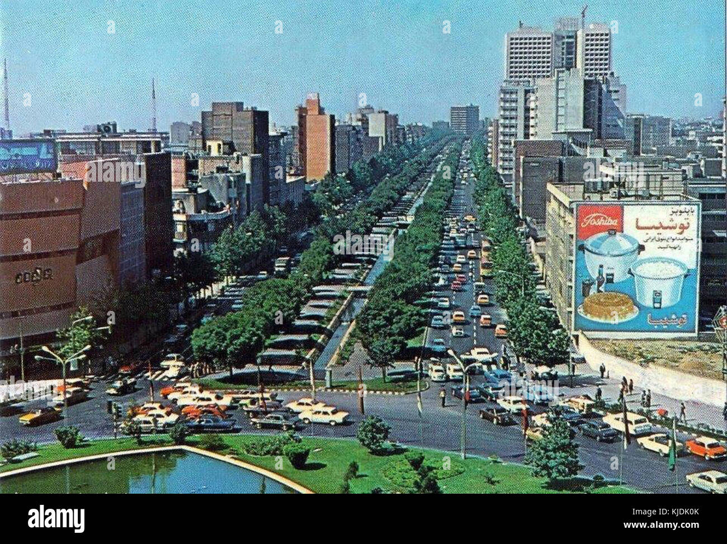
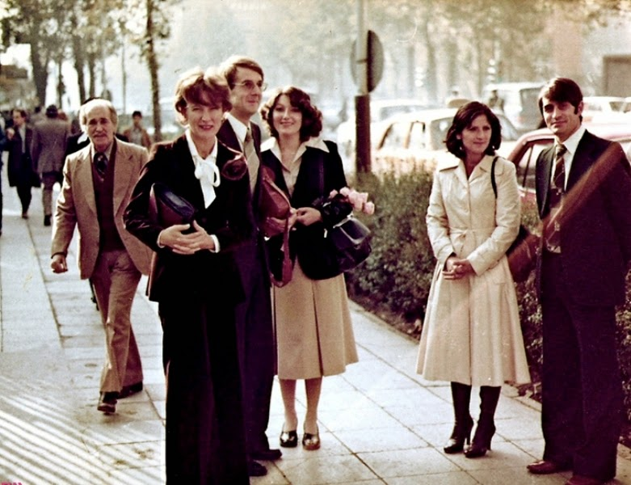
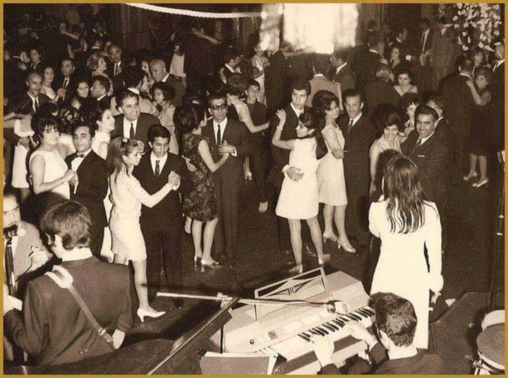
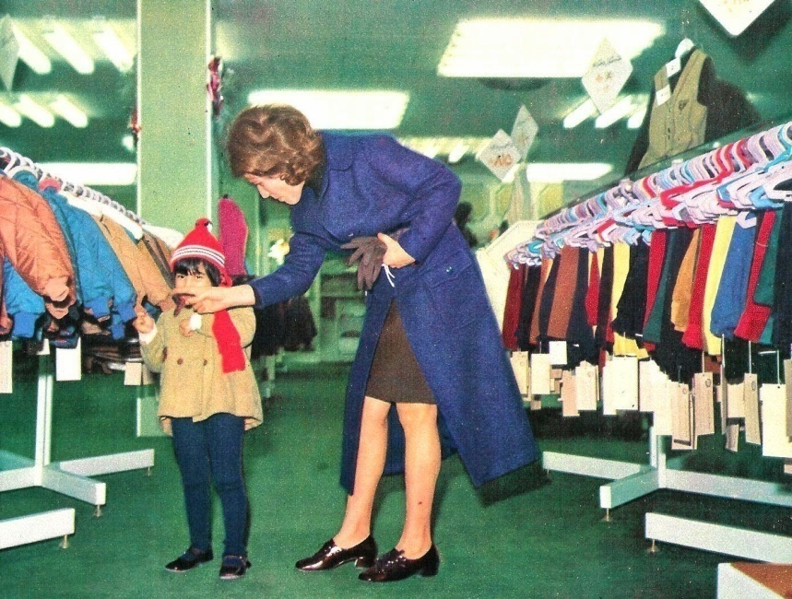
Il centro di Teheran – anni ‘70
Una madre fa acquisti per il figlio piccolo in un grande magazzino di Teheran nel 1971.
Festa di capodanno a Teheran - anni ‘70

Slide 16
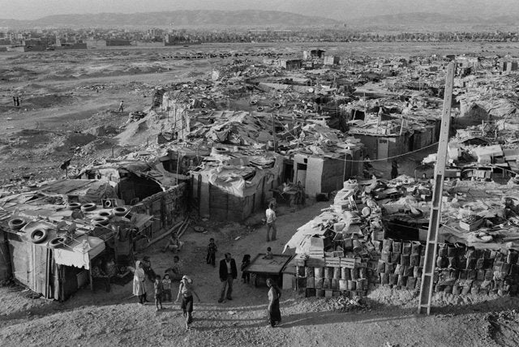
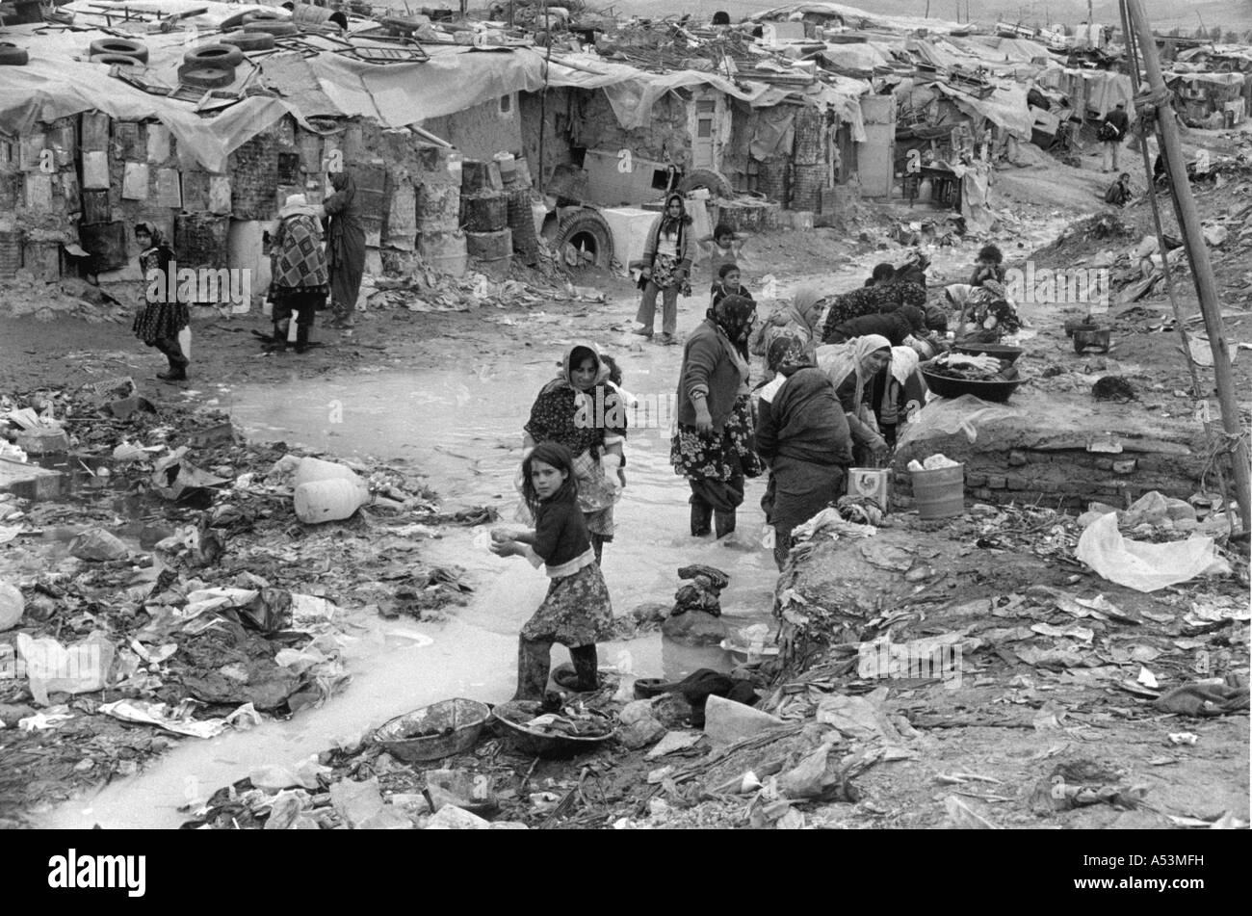
Baraccopoli alla periferia di Teheran – anni ‘70

Slide 17
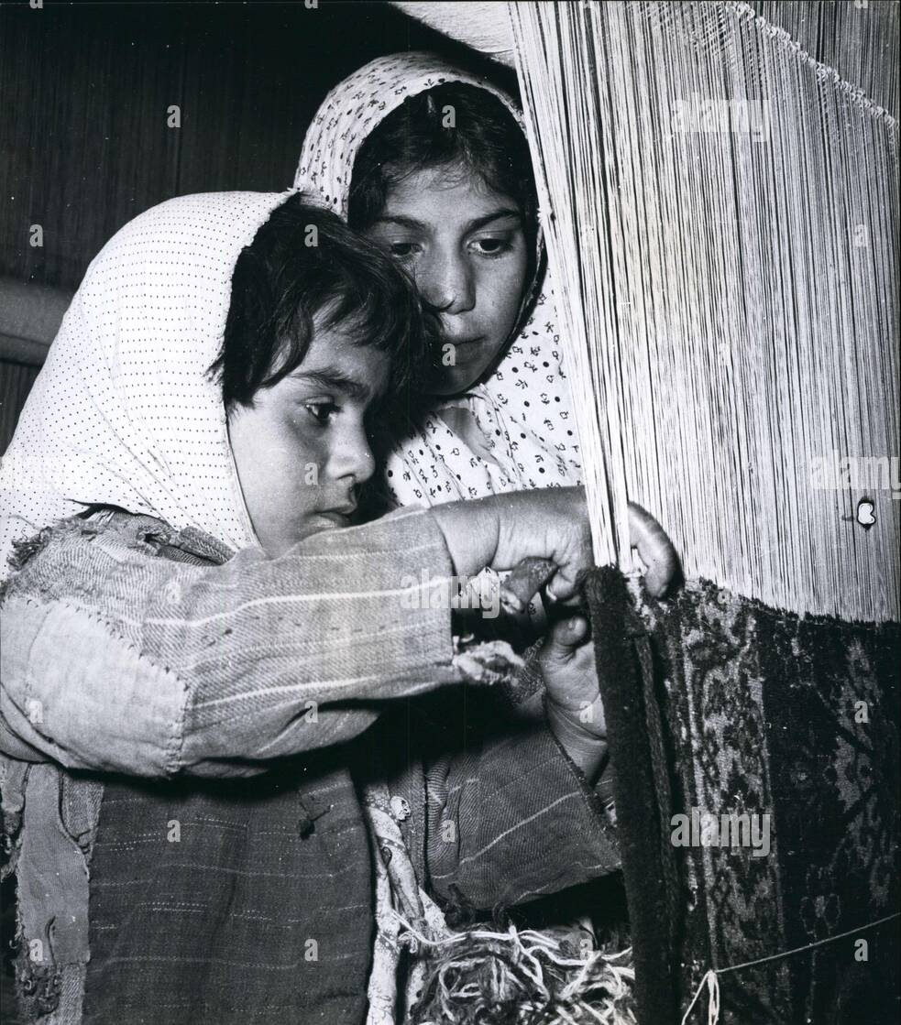
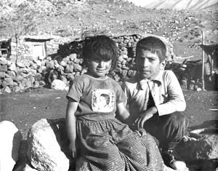
Iran 1970. Due bambine impiegate nella produzione di tappeti. Secondo la legge iraniana, otto era il limite minimo di età per il lavoro ma, soprattutto nei piccoli villaggi, tale legge non veniva osservata.
Bambini in un villaggio nel Kurdistan iraniano, 1979. Negli anni '60, più della metà delle famiglie curde viveva in abitazioni monolocali, la maggior parte senza elettricità né acqua corrente. Nel 1979, 26 anni dopo che la "Rivoluzione Bianca" dello Shah avrebbe dovuto portare la riforma agraria, un contadino curdo disse: "Non abbiamo niente qui, niente lavoro e scuole, niente elettricità e niente ospedali, niente vita e niente futuro".

Slide 18
La “Rivoluzione bianca”

Slide 19
Mohammad Reza Pahlavi riprese la politica di modernizzazione forzata del Paese che era stata avviata del padre lanciando, nel 1963, la cosiddetta "Rivoluzione bianca". Il progetto dello Scià era quello di introdurre una serie di profonde riforme sociali ed economiche mirate a rigenerare la società persiana, con l'intento di trasformare l'Iran in una moderna potenza industriale. Egli promosse quindi lo sviluppo di un'industria pesante controllata dallo Stato, la nazionalizzazione delle foreste, una campagna di alfabetizzazione e scolarizzazione delle popolazioni rurali, l'emancipazione femminile, lo sviluppo di un sistema sanitario nazionale e, soprattutto, una riforma agraria mirata ad espropriare la terra ai latifondisti laici e religiosi per distribuirla ai contadini.
da G. Schweizer I persiani
In cosa consisteva la “Rivoluzione bianca”? Qual era il suo obiettivo? Cerca il documento nell’archivio e rispondi evidenziando le informazioni principali?
Le riforme dello scià prevedevano maggiori diritti per le donne. Nel 1963 esse ottennero il diritto di voto e il nuovo diritto di famiglia, promulgato nel 1967 e ampliato nel 1975, limitò fortemente la poligamia e difese l’istituto giuridico del divorzio imponendo ai mariti di attenersi alle procedure giuridiche dello Stato e vietando la possibilità, che la sharia garantiva agli uomini, di ripudiare la moglie semplicemente dicendole tre volte “io ti ripudio”. L’età minima per il matrimonio da 15 anni venne alzata a 18 anni. In questo campo le politiche seguite dallo scià furono la naturale prosecuzione del solco tracciato dal suo predecessore Reza Shah, che già nel 1936 aveva messo fuorilegge il velo e aperto le università alle donne.
Il clero fu contrario alle riforme che promuovevano l’emancipazione delle donne in quanto mettevano in discussione le strutture tradizionali della società iraniana.
da F. Sabahi Storia dell’Iran
Quali misure vennero prese a favore delle donne? Chi vi si oppose? Perché? Cerca il documento nell’archivio e rispondi evidenziando le informazioni principali?

Slide 20
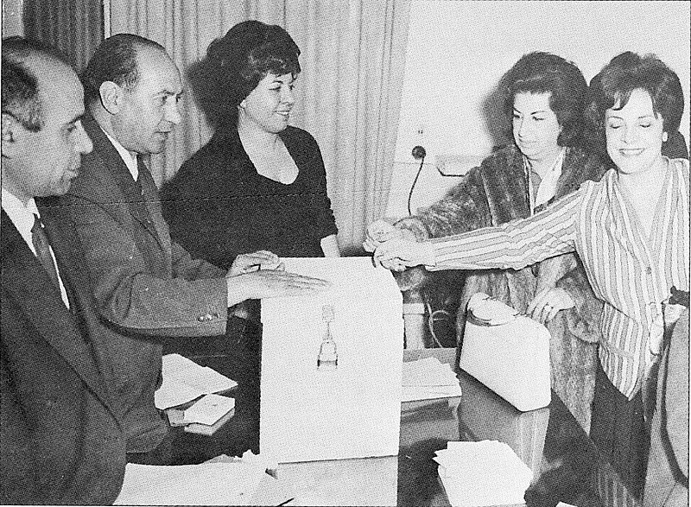
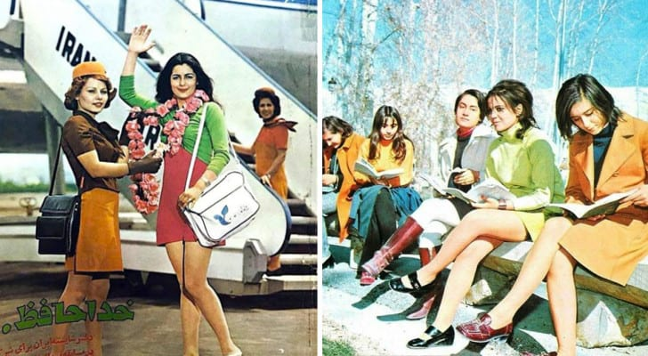
Le donne votano in Iran per la prima volta nel 1963
Donne iraniane – anni ’70

Slide 21
La riforma agraria prevedeva che i proprietari terrieri civili e religiosi cedessero in proprietà ai contadini i terreni inutilizzati. Così molti affittuari ricevettero in proprietà la terra che avevano coltivato per conto dei latifondisti, ma non poterono ritenersi soddisfatti. Molti di loro dovettero lavorare su appezzamenti troppo piccoli, senza ricevere aiuti esterni in finanziamenti e con una terra impoverita da coltivazioni inadeguate. Raramente ottennero dal governo prestiti senza interessi per scavare canali d’irrigazione, per comperare sementi e concimi. Furono costretti a chiedere in prestito ai latifondisti i mezzi finanziari e gli attrezzi da lavoro che fino ad allora avevano utilizzato gratuitamente. Così caddero nuovamente in una situazione di dipendenza dai signori feudali. Non pochi di loro patirono la fame, la stessa fame che li aveva attanagliati prima della riforma.
La situazione fu ancora peggiore per schiavi, braccianti e avventizi. Queste categorie vennero letteralmente dimenticate, non fu loro donata alcuna terra né goderono del diritto di poter contrarre prestiti. Essi continuarono a dipendere dal misero salario che ricevevano dai grandi proprietari. L’esistenza degli ex schiavi addirittura peggiorò: dato che secondo le nuove leggi esistevano soltanto uomini liberi, i grandi proprietari non si sentirono più obbligati a preoccuparsi della loro sorte, secondo le leggi islamiche che prescrivevano l’aiuto verso i più deboli. Se prima, pur nella miseria, avevano avuto un tetto e qualcosa da mangiare, da quel momento poteva mancare loro anche il più misero sostentamento se non avessero trovato lavoro nei campi dei contadini proprietari. Da schiavi che erano con modestissimi benefici diventarono proletari senza più alcun diritto.
Quei miseri sventurati abbandonarono in gran fretta i loro paesi di campagna per riversarsi nelle zone industrializzate alla ricerca di un miglior destino, una speranza che quasi mai venne soddisfatta. Dopo do loro, seguirono la stessa strada quei contadini che non ottennero i mezzi finanziari per compiere le necessarie opere di irrigazione sui terreni di cui erano divenuti proprietari. Ancor più massicciamente che nei periodi precedenti, migliaia di famiglie disperate si ammassarono negli slums delle grandi città dove il numero degli scontenti e degli sradicati invece di diminuire cresceva continuamente.
da G. Schweizer I persiani
Quali sono state le conseguenze sociali della riforma agraria? Cerca il documento nell’archivio e rispondi evidenziando le informazioni principali?

Slide 22
Le conseguenze per l’economia agricola furono catastrofiche. Per mancanza di manodopera, molti dei canali d’irrigazione faticosamente costruiti andarono in rovina; diversi terreni fertili si isterilirono o si trasformarono addirittura in deserto. Il governo si vide costretto ad importare generi alimentari. La Persia, che per 2500 anni era riuscita a sfamarsi con le proprie derrate alimentari, dovette a quel punto comperare all’estero l’80% del frumento e il 50% del riso necessario. Un bilancio desolante per una riforma agraria con grandi aspettative.
da G. Schweizer I persiani
Quali sono state le conseguenze per l’economia agricola? Cerca il documento nell’archivio e rispondi evidenziando le informazioni principali?
La riforma agraria incontrò l’opposizione dei grandi proprietari terrieri e del clero dato che possedevano una gran parte del terreno coltivabile attorno ai quarantaduemila paesi persiani. I grandi proprietari disponevano di oltre la metà del terreno complessivo, il clero di un quarto sotto forma di lasciti e fondazioni religiose. Soltanto un decimo dei contadini lavorava su terreni propri e abitava in case di proprietà. La restante grande maggioranza era costituita da affittuari o servi della gleba di un signore feudale o di un ajatollah. La maggior parte dei religiosi difendeva apertamente questa situazione di privilegio che era – dicevano – “voluta da Dio”.
da G. Schweizer I persiani
Chi si è opposto alla riforma agraria? Perché? Cerca il documento nell’archivio e rispondi evidenziando le informazioni principali?

Slide 23
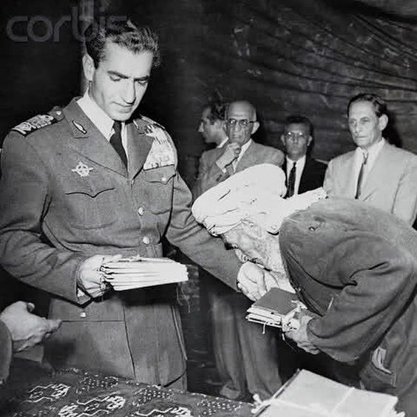
Un contadino, con in mano l’atto di proprietà della terra, bacia la mano di Reza Pahlavi.
La riforma agraria e la distribuzione della terra offrono allo shah l’occasione di conquistare le campagne e di attirare dalla sua parte i contadini. Così, per dare il buon esempio, dichiara di voler cedere le proprie terre. Gira per le campagne distribuendo atti di proprietà ai contadini. Si fa fotografare in posa da benefattore: in piedi, le braccia ingombre di rotoli (gli atti di proprietà) e i contadini prostrati a baciargli le mani.

Slide 24
Per portare avanti la campagna di alfabetizzazione e scolarizzazione delle popolazioni rurali fu creato l’Esercito del sapere in cui venivano arruolati, per un periodo di due anni, i giovani diplomati appartenenti prevalentemente alla classe media urbana, con il compito, tra l’altro, di insegnare ai bambini dai sei ai dodici anni. Alla base della creazione di questo corpo speciale vi era la necessità di manodopera in grado di leggere e scrivere. Dato che mancavano i maestri disposti a prestare servizio nelle zone rurali e i militari costavano decisamente meno, l’Esercito del sapere rappresentava per le autorità una soluzione ideale al problema. Nel 1969 questo programma venne esteso alle donne, che potevano arruolarsi come volontarie per un periodo di diciotto mesi ed erano incaricate dell’istruzione femminile nelle aree rurali non troppo distanti dai centri urbani.
Il clero, che aveva il monopolio dell’istruzione, naturalmente non si dimostrò favorevole all’istituzione dell’Esercito del sapere.
da F. Sabahi Storia dell’Iran
In che modo si cercò di combattere l’analfabetismo? Chi era contrario? Perché? Cerca il documento nell’archivio e rispondi evidenziando le informazioni principali?

Slide 25
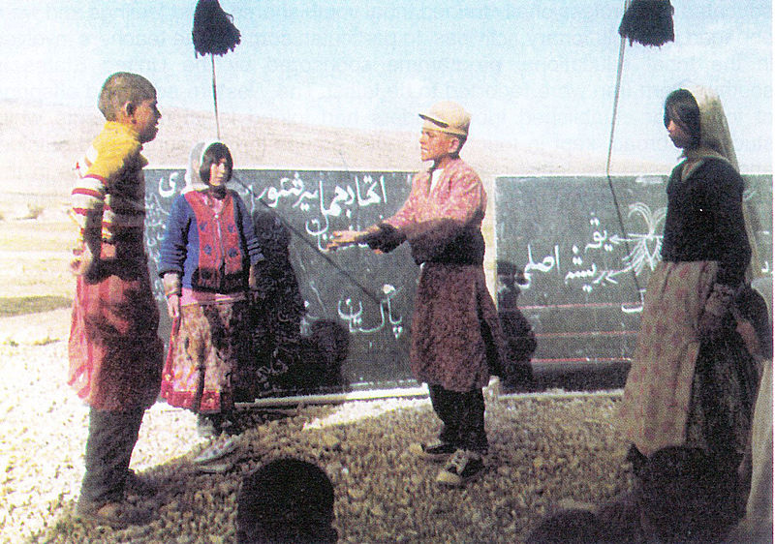
Corso tenuto da un membro dell'Esercito del sapere a una tribù della provincia di Fars.

Slide 26
La rapida industrializzazione della Persia durante il periodo in esame è stata raggiunta principalmente dall'intervento del governo e sostenuta da maggiori entrate derivanti dalle esportazioni di petrolio. Gli ingredienti principali di questa politica erano tariffe elevate sui beni di consumo, prestiti bancari preferenziali agli industriali, mantenimento di un rial sopravvalutato e sussidi alimentari nelle aree urbane. Queste politiche hanno portato alla creazione di una classe industriale molto dipendente per la sua sopravvivenza dalla tecnologia e dalle competenze statali e straniere. La struttura industriale del Paese era estremamente isolata dal rigore della concorrenza straniera. Non c'erano incentivi reali per promuovere le esportazioni non petrolifere e la dipendenza del settore industriale da “petrolio e stato” ha continuato ad aumentare per tutto il periodo
da Encyclopaedia Iranica
Mohammad Reza Pahlavi continuò a negare che la sua riforma agraria fosse stata da lui mal concepita. Del resto non gli importava molto del destino dei contadini poiché il futuro del paese era affidato innanzitutto all’industrializzazione. Agli industriali offrì crediti statali smisurati; per i poveri contadini ogni aiuto finanziario gli sembrava sprecato. Ma non fu soltanto la riforma agraria a fallire, fallì pure il piano di industrializzazione. Attorno alla metà degli anni settanta, a causa del mal funzionamento delle industrie, il ricchissimo stato iraniano aveva già sei miliardi di dollari di debito estero. Diverse aziende vennero chiuse, gli operai furono licenziati ed un ennesimo esercito di scontenti si riversò nelle baraccopoli delle grandi città.
da G. Schweizer I persiani
Perché è fallito il piano di industrializzazione? Con quali conseguenze? Cerca il documento nell’archivio e rispondi evidenziando le informazioni principali?

Slide 27
Uno sviluppo economico squilibrato

Slide 28
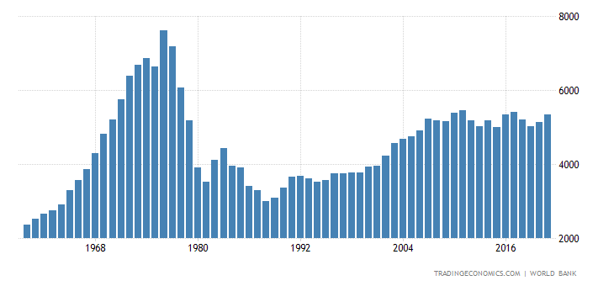
Evidenzia in grassetto l’informazione principale
Quello tra il 1963 e l'inizio degli sconvolgimenti rivoluzionari nel 1978 rappresenta indubbiamente il periodo più lungo di crescita sostenuta del reddito reale pro capite che l'economia iraniana abbia conosciuto. Durante il periodo 1963-77 il prodotto interno lordo (PIL) è cresciuto in termini reali di un tasso medio annuo di circa il 10,5% con un tasso di crescita annuale della popolazione di circa il 2,7% e ha collocato l’Iran tra le economie in più rapida crescita sia fra i Paesi in via di sviluppo che fra quelli sviluppati. Di conseguenza, il reddito pro capite del Paese è passato da $ 170 nel 1963 a $ 2.060 nel 1977.
da Encyclopaedia Iranica
Iran – PIL pro capite

Slide 29
L'aumento dei redditi reali, tuttavia, non era equamente diviso tra i diversi gruppi sociali e le tendenze sfavorevoli nella distribuzione del reddito e della ricchezza che avevano prevalso nei primi anni '60 divennero ancora più pronunciate. La quota di spesa dal 20% più ricco delle famiglie urbane è passata dal 52% nel 1959-60 al 56% nel 1974-75, mentre la quota del 40% più povero delle famiglie è diminuita dal 14% a circa l'11% nel periodo 1959-74. periodo. Analoghe tendenze sfavorevoli nelle disparità di spesa erano presenti anche tra le famiglie rurali nelle diverse regioni e tra le aree rurali e urbane del paese nel suo insieme.
La rapida e squilibrata espansione della produzione, in particolare tra i settori agricolo e industriale, ha portato anche a un sostanziale aumento del tasso di migrazione dalle aree rurali a quelle urbane. Il grado di urbanizzazione è passato dal 31 per cento del 1956 al 49 per cento del 1978.
da Encyclopaedia Iranica
Quali sono le due conseguenze che ha avuto lo sviluppo economico del periodo 1963-1978? Rispondi evidenziando le informazioni principali.

Slide 30
Un monarca assoluto

Slide 31
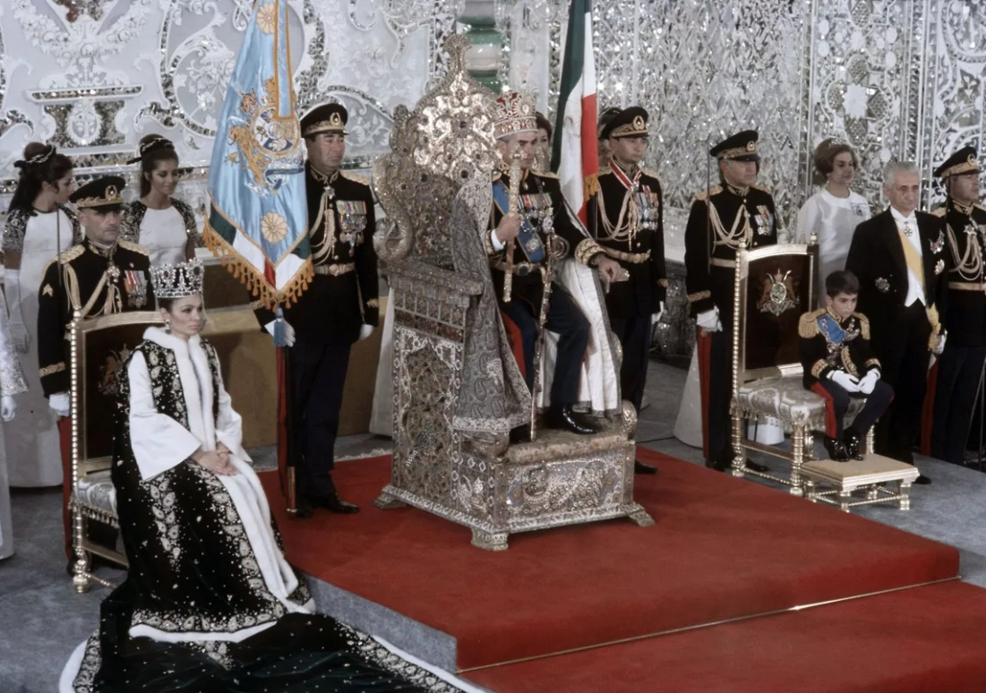
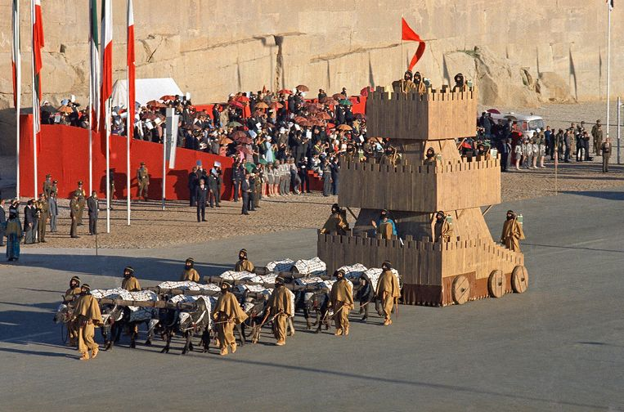
Incoronazione di Mohammad Reza Pahlavi come schah dell'Iran con la regina Farah Pahlavi, a sinistra, e Reza Pahlavi, principe ereditario dell'Iran, a destra, il 26 ottobre 1967.
Mohammad Reza Pahlavi si considerava il legittimo discendente degli imperatori persiani e diede a suo figlio, destinato alla successione, il nome di Ciro, in onore e ricordo del fondatore dell’impero antico-persiano.
La Celebrazione dei 2500 anni dell'Impero Persiano è consistita in una complessa serie di cerimonie che hanno avuto luogo dal 12 al 16 ottobre 1971, in occasione del 2500º anniversario della fondazione dell'Impero Achemenide (il primo Impero Persiano) da parte di Ciro il Grande. L'intento della celebrazione era quello di glorificare l'antica civiltà e la storia iraniana per mostrare i suoi progressi contemporanei sotto Mohammad Reza Pahlavi che voleva apparire come il restauratore dell'"Onore" della Persia.

Slide 32
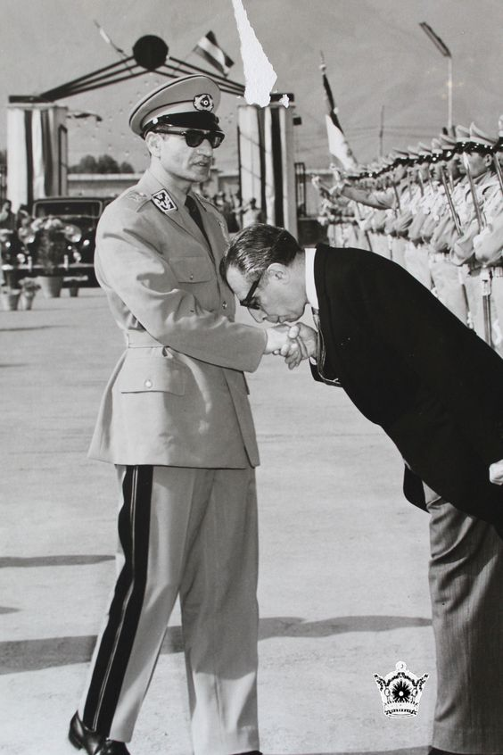
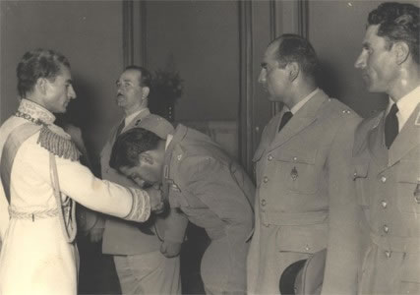
Il baciamano di un ministro del governo iraniano
Reza Pahlavi, come già aveva fatto il padre, accentrò il potere nelle mani della monarchia. Sua opinione era che il parlamento avesse ragione di esistere soltanto per approvare le decisioni imperiali; di conseguenza i ministri erano responsabili del loro operato solo nei confronti dello schah, non certo di fronte ai deputati.
Il saluto dei militari
L’accentramento dei poteri nelle mani dello schah fu attuato con l’appoggio dell’esercito, da sempre abituato a servire un sovrano assoluto.

Slide 33
La Savak

Slide 34
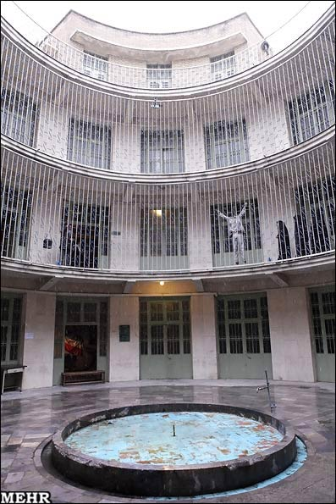
“Il guaio,” dice la moglie dai grandi occhi che luccicano nella penombra, “è che nessuno può prevedere quanto potrà resistere alla tortura, o addirittura se riuscirà a sopportarla. E dire Savak significava dire torture. Di solito rapivano una persona per strada, le bendavano gli occhi e senza una parola la portavano direttamente alla tortura. Lì davano il via a tutto il macabro rituale: ossa spezzate, unghie strappate, mani infilate in forni roventi, crani trapanati e decine di supplizi spaventosi. Quando la vittima, impazzita di dolore, era ridotta a un ammasso sfracellato e sanguinolento, si procedeva a stabilirne l’identità. ‘Nome? Cognome? Indirizzo? Che hai detto contro lo scià? Rispondi: che hai detto?’ Quello magari non aveva fiatato, era completamente innocente. Ma che importava l’essere innocente? Così avrebbero avuto paura sia colpevoli sia innocenti, nessuno si sarebbe sentito al sicuro. Il terrore seminato dalla Savak stava proprio nel fatto che poteva colpire chiunque: eravamo tutti colpevoli, dato che l’accusa non concerneva i fatti, ma le intenzioni che la Savak ci attribuiva. ‘Tu eri contro lo scià?’ ‘No!’ ‘Ma avresti voluto esserlo, vero? Mascalzone!’ Non c’era bisogno d’altro.
da R. Kapuscinski Shah-in-shah
La Savak semina il terrore
Ex prigione della Savak
SAVAK ("Organizzazione nazionale per la sicurezza e l'informazione") erano i servizi segreti imperiali iraniani che operarono tra il 1957 e il 1979. Si dice che fosse l'organizzazione più brutale del Medio Oriente, a causa delle sue famigerate camere di tortura in cui gli oppositori politici, in particolare comunisti, venivano sottoposti a ogni tipo di sevizia. Durante gli ultimi quindici anni di governo dello scià arrivò a impiegare circa 60.000 agenti.

Slide 35
Le relazioni internazionali

Slide 36
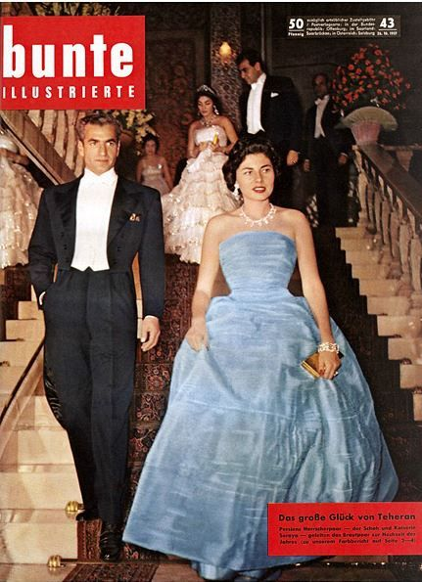
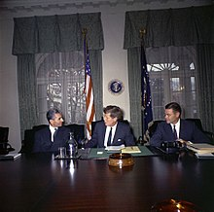
Reza Pahlavi e la moglie nella copertina di una rivista tedesca
Reza Pahlavi cercò di intessere relazioni cordiali a livello internazionale e di presentarsi al mondo come "monarca illuminato", attraverso anche una forte campagna di promozione personale, concedendo interviste a quotidiani di tutto il mondo e curando la propria immagine pubblica.
Mohammad Reza, il presidente degli Stati Uniti John F. Kennedy e il segretario alla Difesa Robert McNamara nella stanza del gabinetto della Casa Bianca , 1962.
Il governo dello shah godette della protezione degli Stati Uniti che lo consideravano un alleato affidabile.

Slide 37
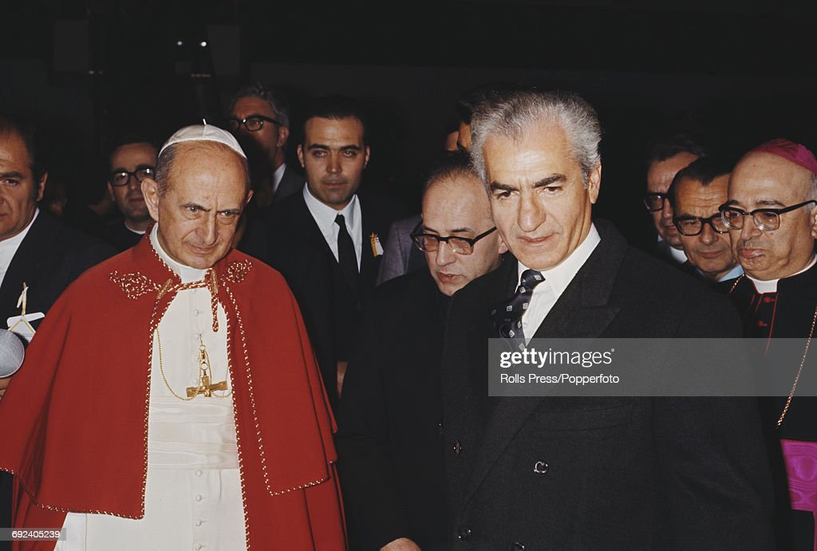
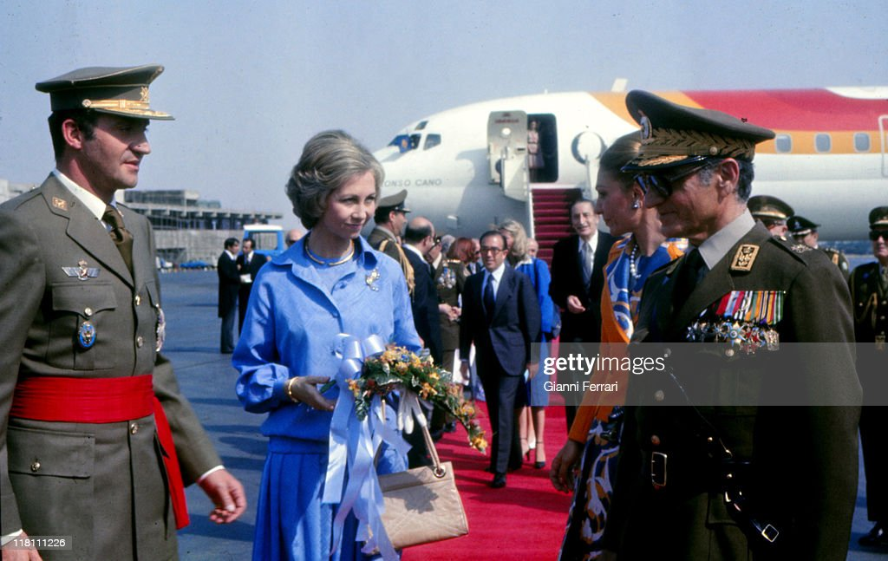
Paolo VI con Reza Pahlavi durante una visita pastorale del papa a Teheran il 26 novembre 1970.
Reza Pahlavi e sua moglie Farah Diba ricevono all'aeroporto i re spagnoli Juan Carlos e Sofia in visita ufficiale – Teheran 1978

Slide 38
Le spese militari

Slide 39
Evidenzia nel testo le informazioni che giustificano il titolo del brano.
Le spese pazze dello scià
Un giorno, sfogliando il catalogo di una fabbrica d’armamenti, il sovrano s’innamora del cacciatorpediniere Sprunce. Costo di un esemplare: trecentotrentotto milioni di dollari. Ne ordina subito quattro. I cacciatorpediniere attraccano nel porto di Bandar Abbas, ma le ciurme americane rientrano in patria, poiché gli stessi Stati Uniti sono a corto di personale per quel tipo di nave. I quattro caccia stanno sempre lì, nel porto di Bandar Abbas, a coprirsi di ruggine. Un altro giorno lo scià s’innamora dell’F-16, un prototipo di cacciabombardiere, e decide di comprarne una grossa partita. Ma quei morti di fame degli americani hanno appena deciso di abbandonarne la produzione a causa del costo esorbitante: ventisei milioni di dollari al pezzo. Meno male che c’è lo scià a salvare la situazione e aiutare gli amici in miseria: fa un’ordinazione di centosessanta aerei, accludendo un assegno di tre miliardi e ottocento milioni di dollari.
Domanda: sarebbe stato tanto difficile togliere, mettiamo, un milione da queste cifre da capogiro, destinandolo a qualche autobus municipale in più per gli abitanti di Teheran, dove la gente aspetta ore alle fermate e ne impiega altrettante per raggiungere il posto di lavoro? Ma che c’è di grandioso in un autobus cittadino, che impressione di potere ne emana?
Altra domanda: perché non sottrarre un milione da tutti quei miliardi, e dotare di pozzi una ventina di villaggi? Pozzi? E chi andrà mai in quei villaggi sperduti nelle montagne solo per ammirare un pozzo? Se domani un album destinato a illustrare l’Iran nella nuova veste di quinta potenza mondiale mostrasse la foto di un villaggio con pozzo, gli europei se ne chiederebbero stupiti il perché. Un villaggio con pozzo non significa niente. Se invece ci mettiamo una foto del sovrano, come ce ne sono a bizzeffe, con file e file di aerei a reazione sullo sfondo, la gente lo ammirerà, dicendo che effettivamente ha fatto grandi cose.
da R. Kapuscinski Shah-in-shah

Slide 40
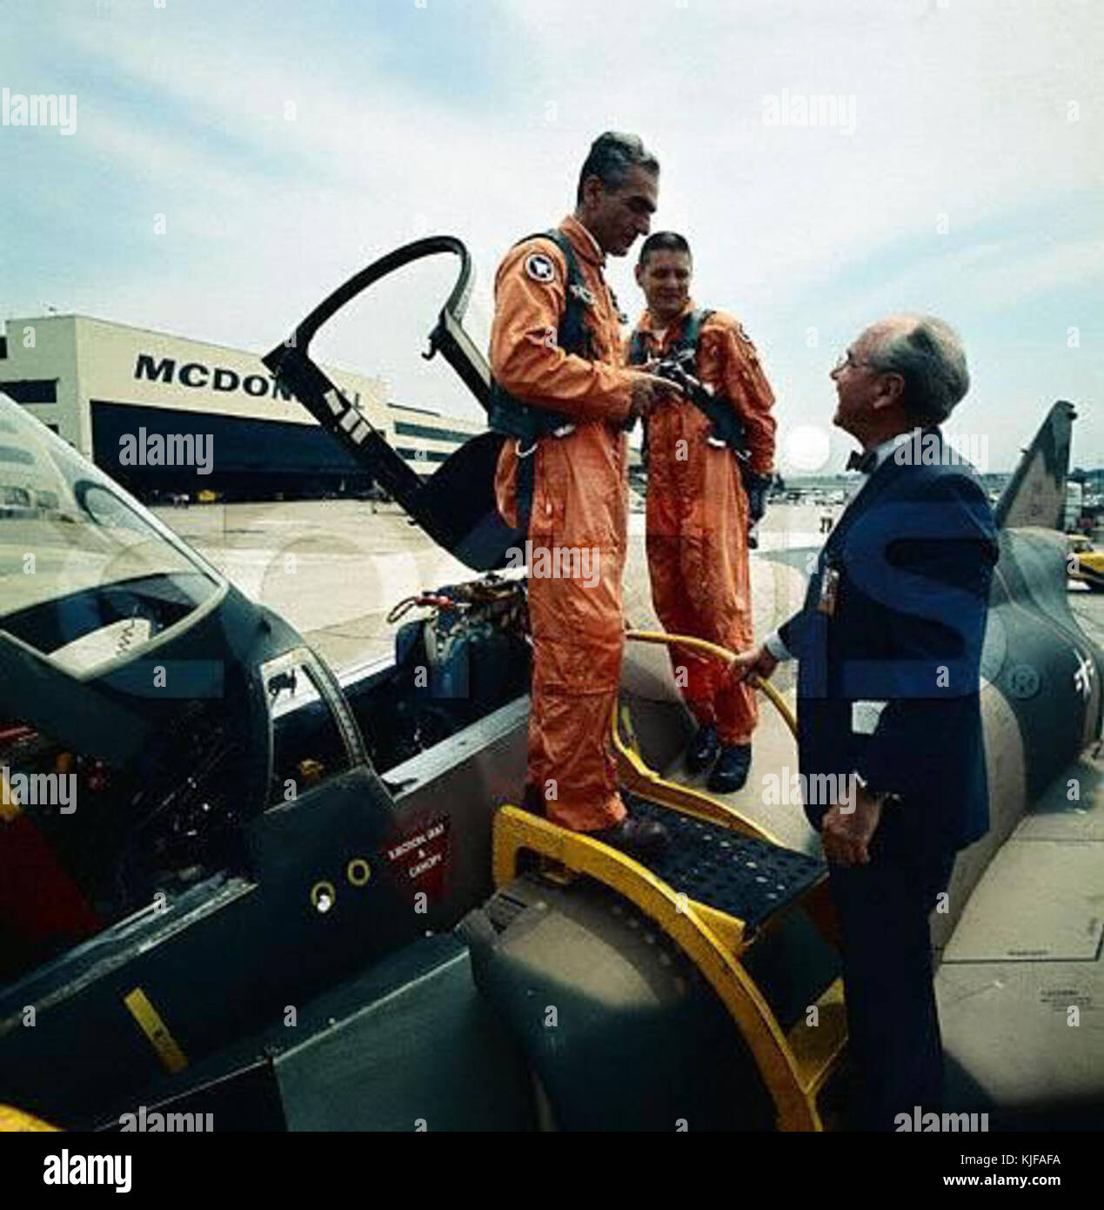
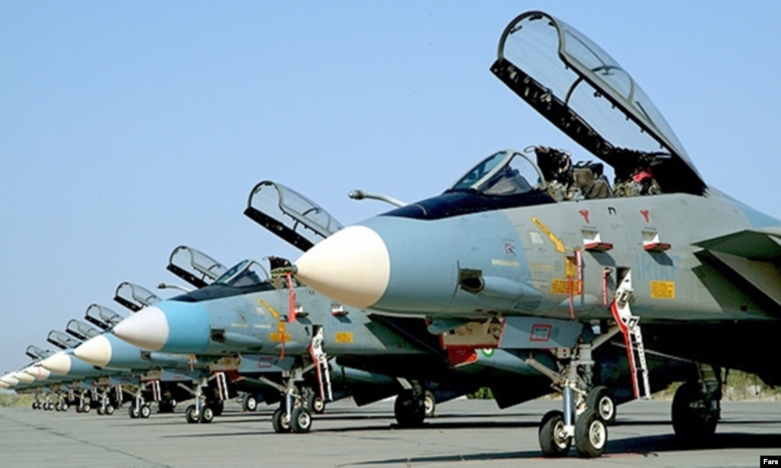
Aerei iraniani da combattimento. Prima della rivoluzione islamica, gli Stati Uniti hanno consegnato allo scià circa 500 dei loro aerei di ultima generazione.
Reza Pahlavi prova un aereo F-16 prima dell’acquisto

Slide 41
La corruzione

Slide 42
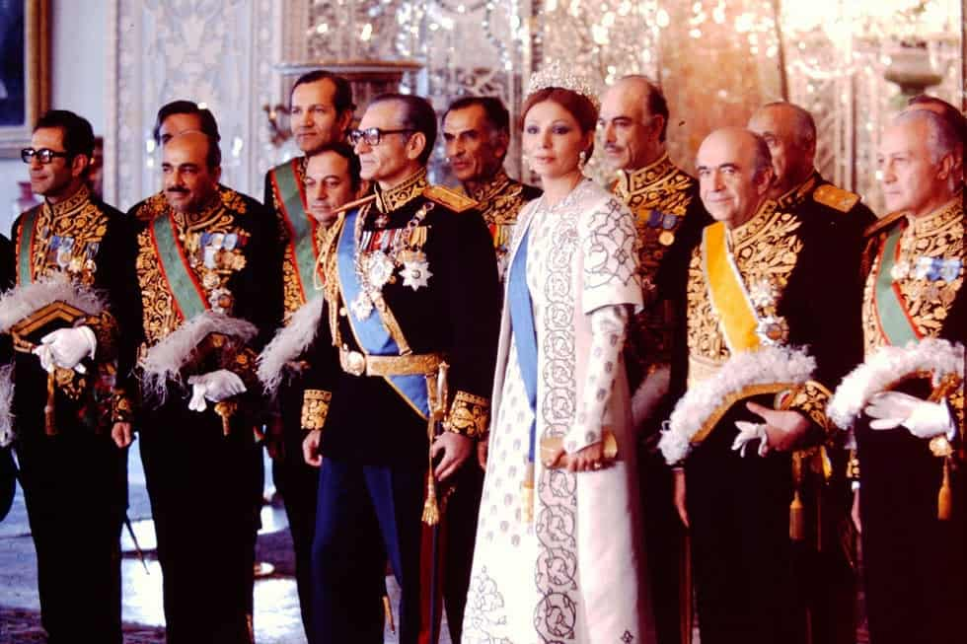
È difficile farsi un’idea del fiume di soldi che affluisce nelle casse dello scià, della sua famiglia e di tutta l’élite cortigiana. I parenti dello scià intascano tangenti da oltre cento milioni di dollari; nel solo Iran gestiscono dai tre ai quattro miliardi di dollari, ma il grosso del capitale si trova nelle banche estere. Primi ministri e generali prendono bustarelle dai venti ai cinquanta milioni di dollari. Per le cariche inferiori le tangenti sono più modeste, ma non per questo inesistenti, anzi. Con l’aumento dei prezzi aumentano anche le tangenti: la gente si lamenta di dover sacrificare una parte sempre maggiore dei propri guadagni al moloch della corruzione.
da R. Kapuscinski Shah-in-shah
Quali categorie di persone si arricchiscono con la corruzione? Cerca il documento nell’archivio e rispondi evidenziando le informazioni principali?
La corte di Reza Pahlavi

Slide 43
La fuga dei cervelli

Slide 44
A rigor di logica, chiunque intenda costruire una Grande Civiltà dovrebbe cominciare dall’elemento umano, preparare quadri di esperti e formare una classe di intellettuali. Ma qui si entra appunto in un campo minato. Creare nuove università? Fondare un politecnico? Le università sono tutti nidi di vespe, gli studenti sono ribelli, facinorosi, liberi pensatori. Come criticare lo scià per non essersi dato da solo la zappa sui piedi? Il sovrano ha escogitato un sistema migliore: tiene la maggior parte degli studenti alla larga dall’Iran. Da questo punto di vista il paese è un caso unico al mondo: oltre centomila iraniani studiano in Europa e in America. All’Iran tutto questo costa molto più caro che creare università nazionali, ma il regime si autogarantisce una certa tranquillità. La maggior parte di quei giovani non fa più ritorno in patria. Oggi ci sono più medici iraniani a Sa Francisco e ad Amburgo che a Tabriz e Meshed. I giovani non si lasciano tentare neanche dai generosi salari offerti dallo scià: temono la Savak e non vogliono più baciare i piedi a nessuno. È una delle tragedie del paese: dittatura, repressioni e persecuzioni condannano il fior fiore dell’Iran, scrittori, studiosi e pensatori, all’emigrazione, al silenzio o alle catene.
da R. Kapuscinski Shah-in-shah
Perché in Iran non si forma una classe di intellettuali? Cerca il documento nell’archivio e rispondi evidenziando le informazioni principali?

